Slide 1
Развитие познавательной активности младших школьников через проектно-исследовательскую деятельность
Выполнила Моисеенко Галина Михайловна, учитель высшей категории МОБУ СОШ с. Томское Амурской области Серышевского района
2012- 2013г.

Slide 2
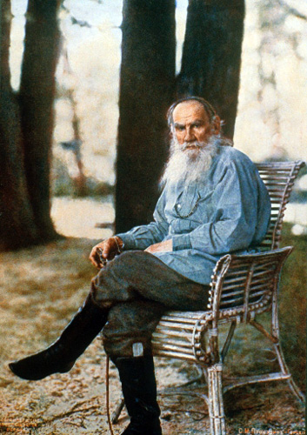
«Если ученик в школе не научится сам ничего творить, то и в жизни он всегда будет только подражать, копировать»
Л.Н.Толстой
Задачи:
формировать умение обозначать
проблемную ситуацию, выдвигать
гипотезы, находить поиск решения;
способствовать формированию умений
и навыков исследовательского поиска,
способность отстаивания точки зрения.
апробировать комплекс приёмов и
методик обучения учащихся проектно-
исследовательской деятельности.

Slide 3
Проблемное обучение способствует формированию исследовательских умений:
обозначать проблему, пути её решения;
работать с информационными источниками;
развивать способность учащихся задавать вопросы, наблюдать, сравнивать, описывать результаты наблюдений.

Slide 4
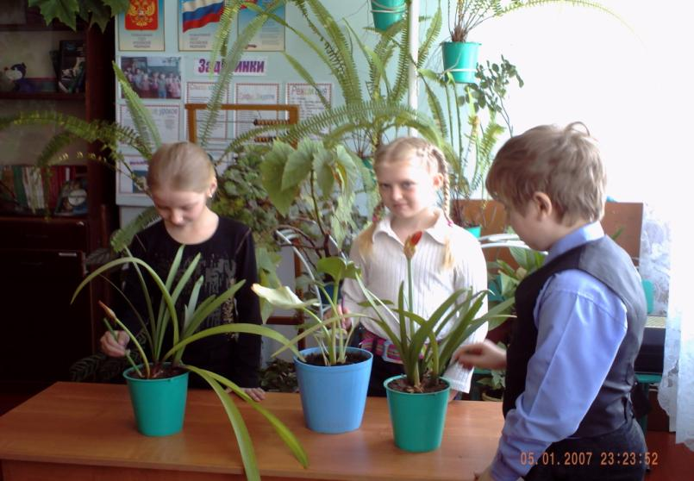
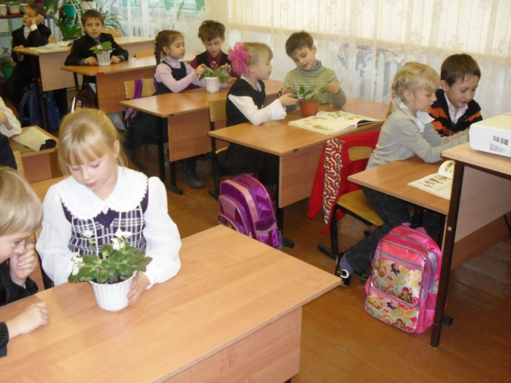
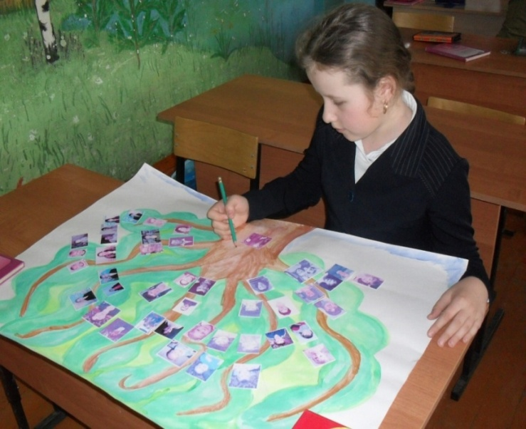
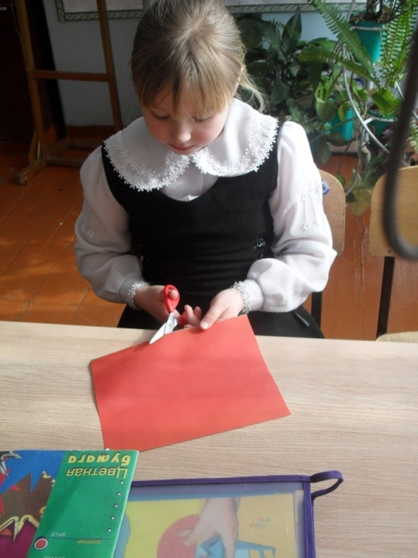
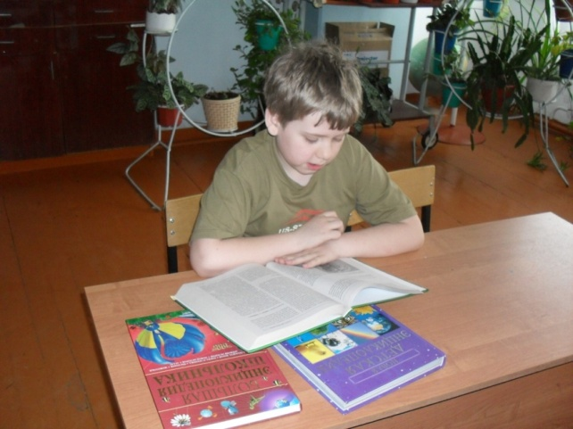
«Мышление развивается в проблемной ситуации, когда ребёнок сам «собирает» понятия о предмете»
Л. Выготский
Организация урочной и внеурочной исследовательской деятельности
учащихся

Slide 5
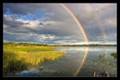

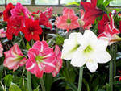
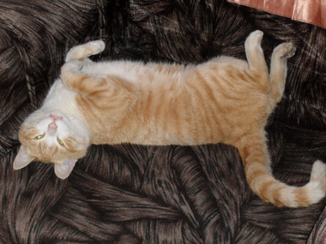



1.Подумать.
2.Спросить у другого человека.
3.Получить информацию из книг.
4.Понаблюдать.
5.Посмотреть по телевизору.
6.Провести эксперимент.
Темы для исследования
1.Подумать.
2.Спросить у другого человека.
3.Получить информацию из книг.
4.Понаблюдать.
5.Посмотреть по телевизору.
6.Провести эксперимент.
1.Подумать.
2.Спросить у другого человека.
3.Получить информацию из книг.
4.Понаблюдать.
5.Посмотреть по телевизору.
6.Провести эксперимент

Slide 6
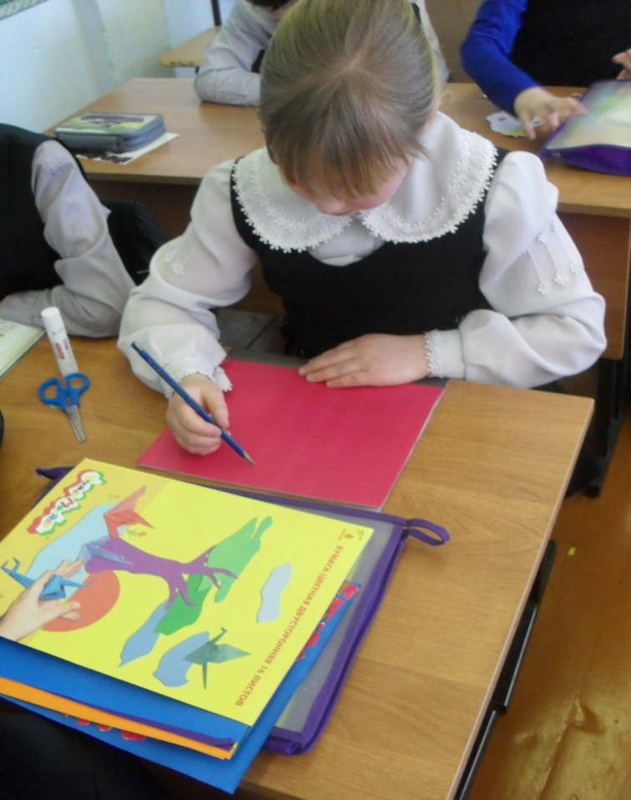

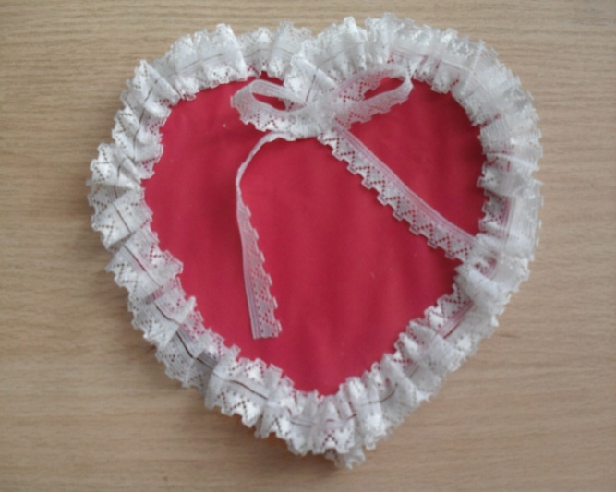
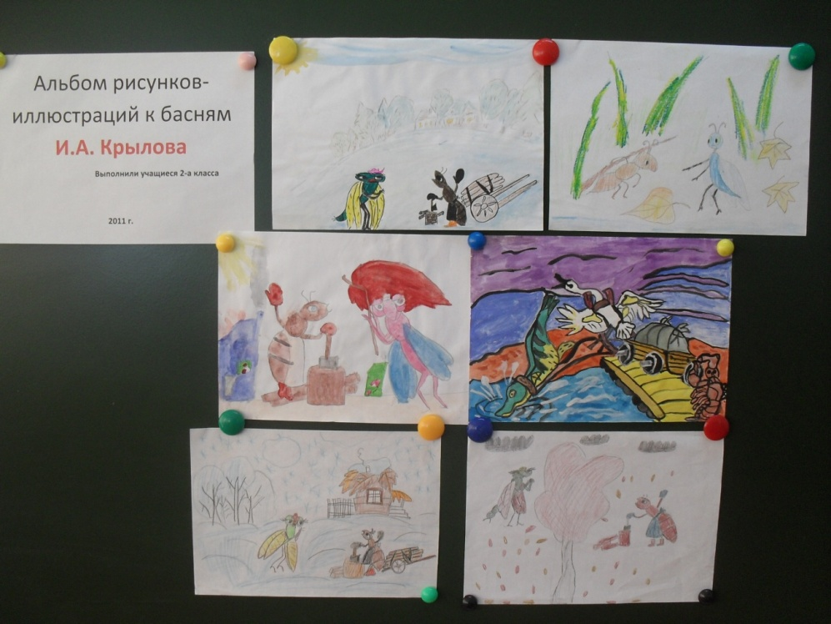
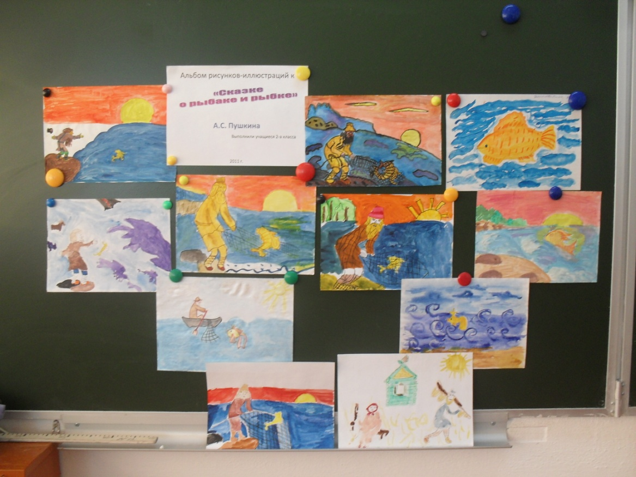
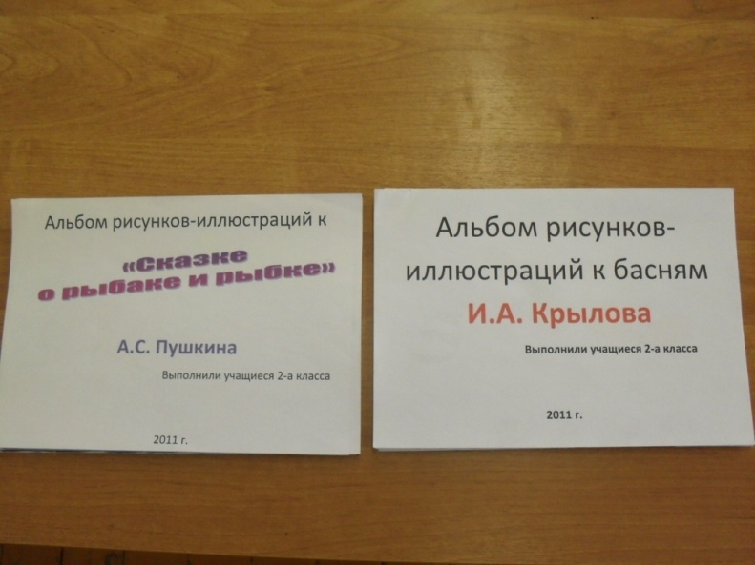
Проект «Открытка - валентинка»
Создание продукта коллективного труда (альбомы к урокам литературного чтения)

Slide 7




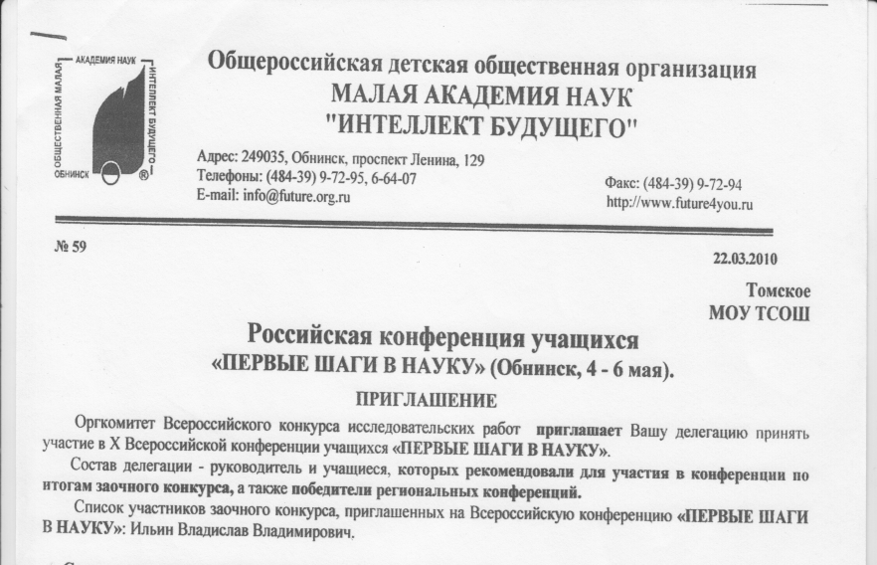


Владислав Ильин,
4 класс (2009-2010 уч. год)
Итоги проектно-исследовательской деятельности учащихся

Slide 8
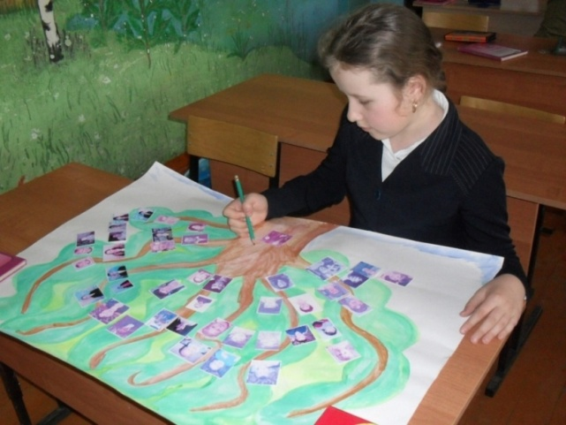
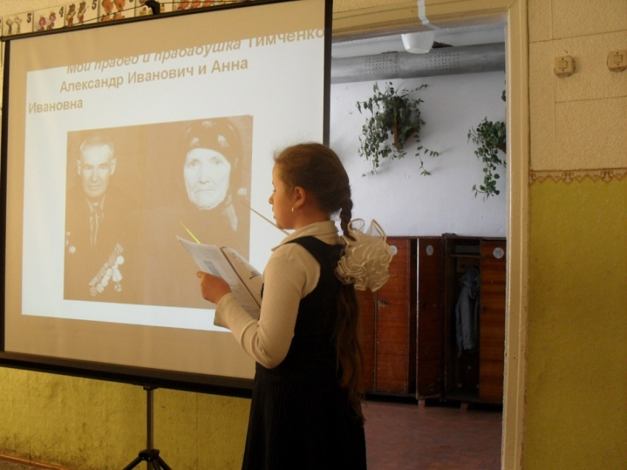
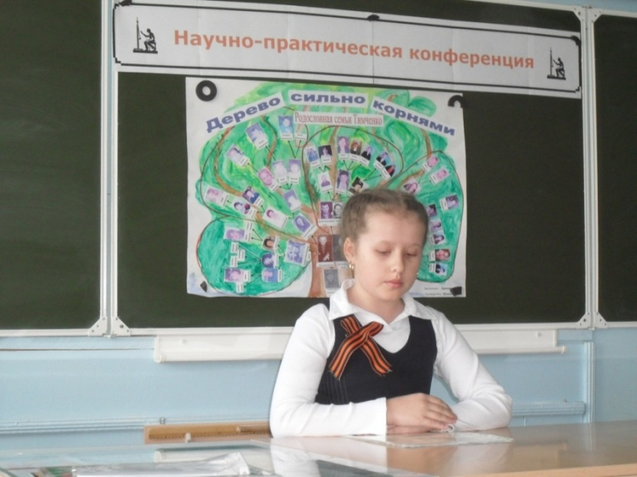
Подготовка проекта «Моя родословная»
Районная конференция
Школьная конференция НОУ «Импульс»

Slide 9
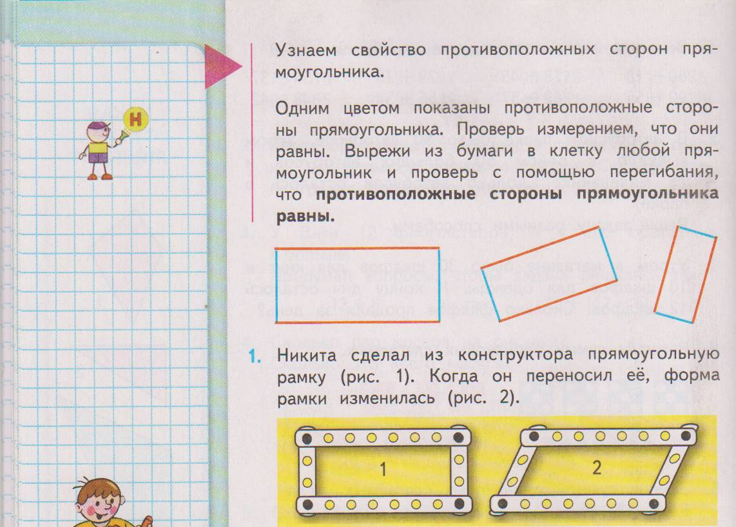
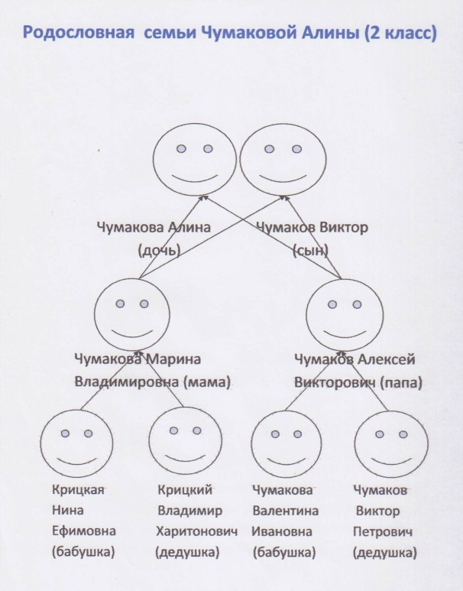
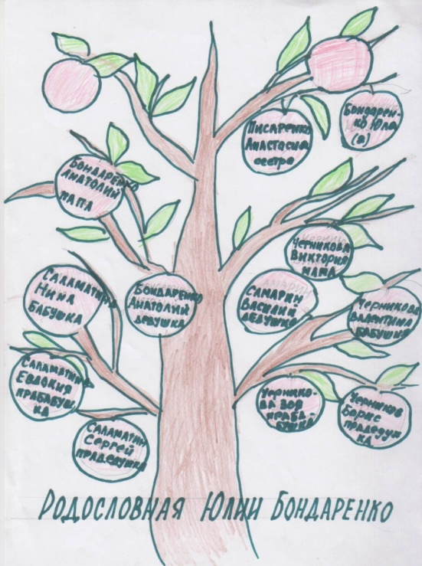
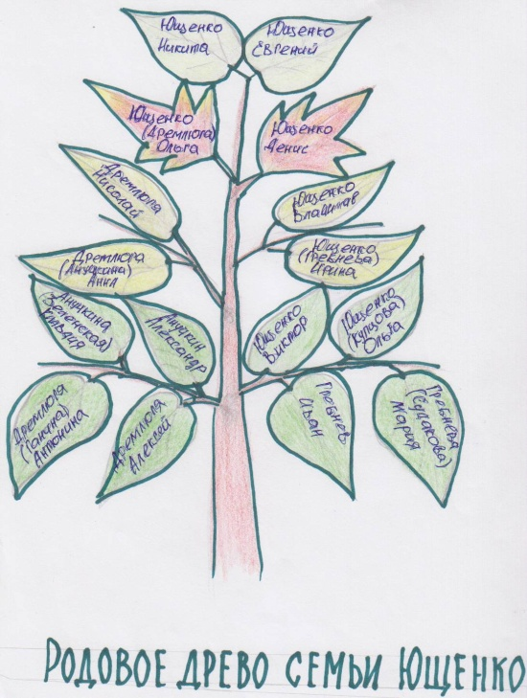
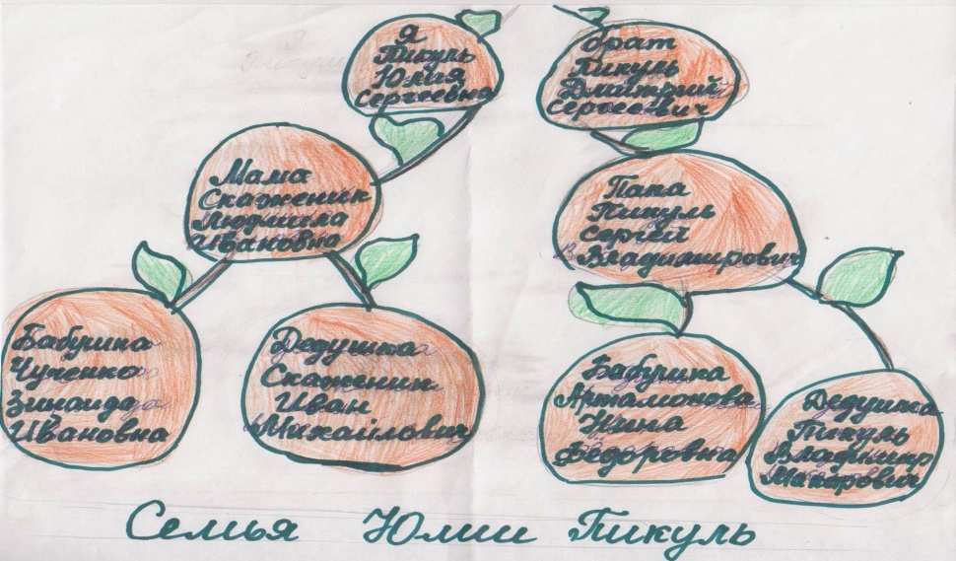
Исследования на уроке
Урок математики 2 класс
«Прямоугольник»
Урок окружающего мира 2 класс
«Моя родословная»

Slide 10
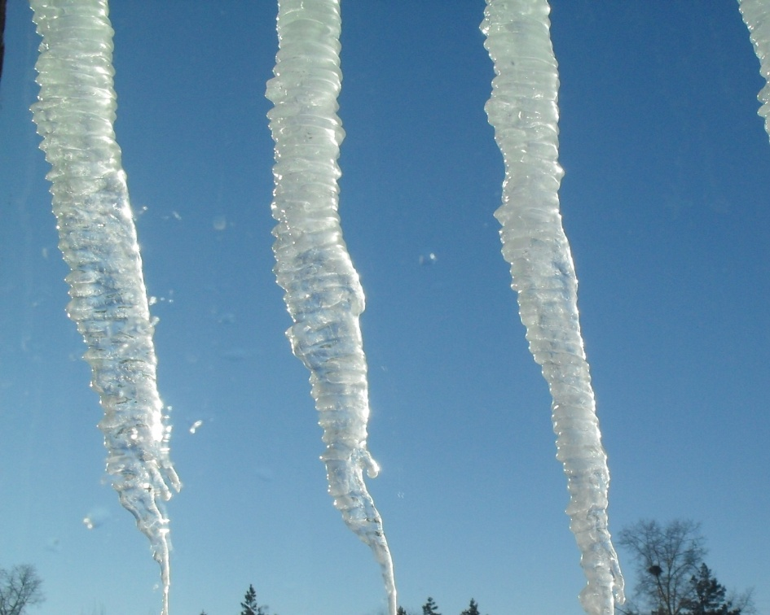
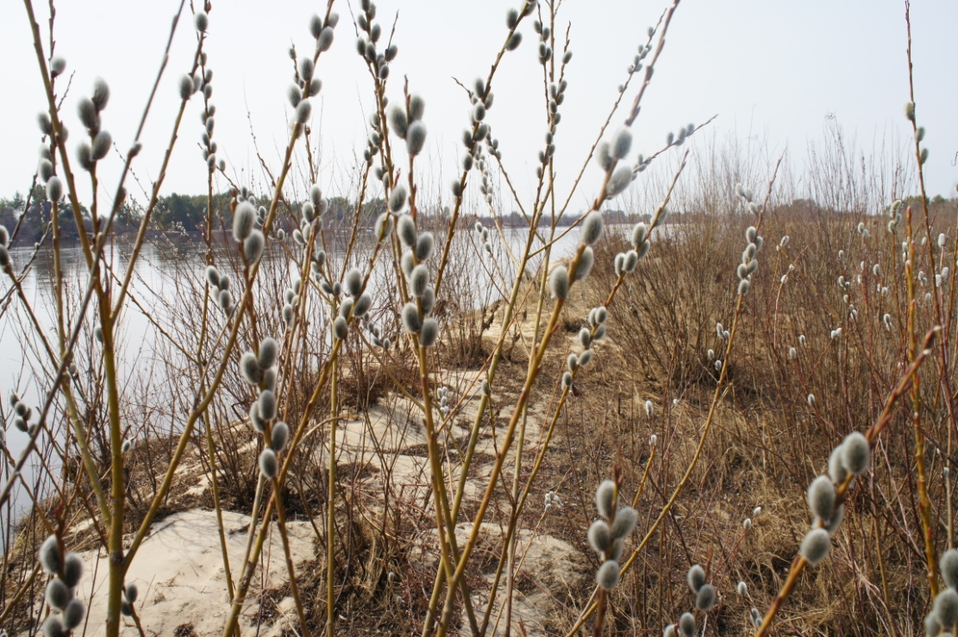
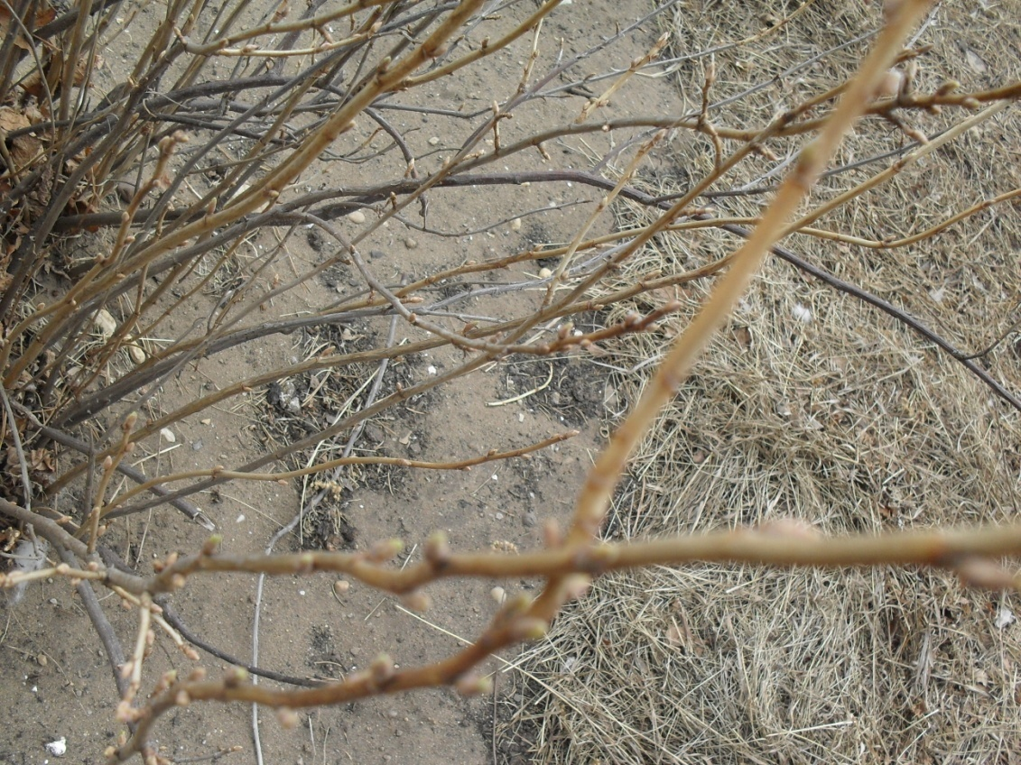
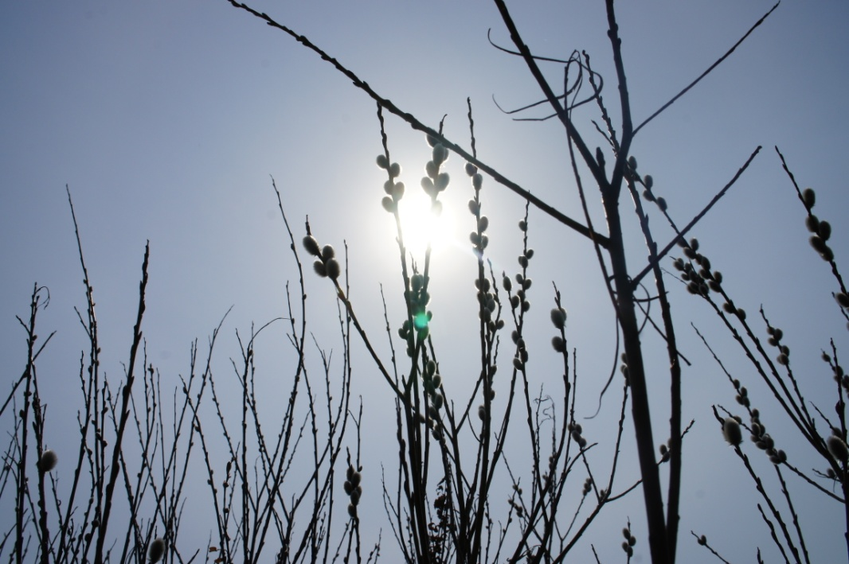
Весна близко
Наблюдения и фотографии учащихся 2 класса
Фото Шибанова Алексея

Slide 11
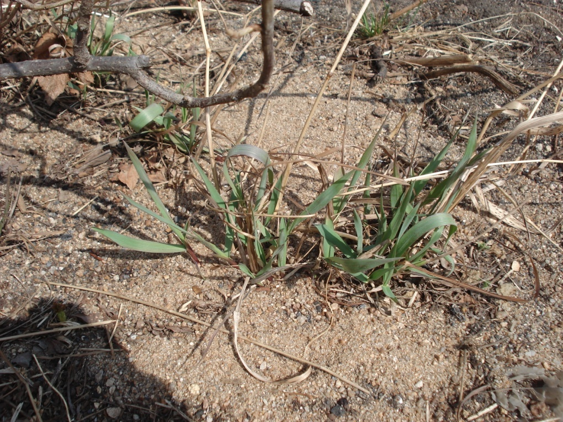
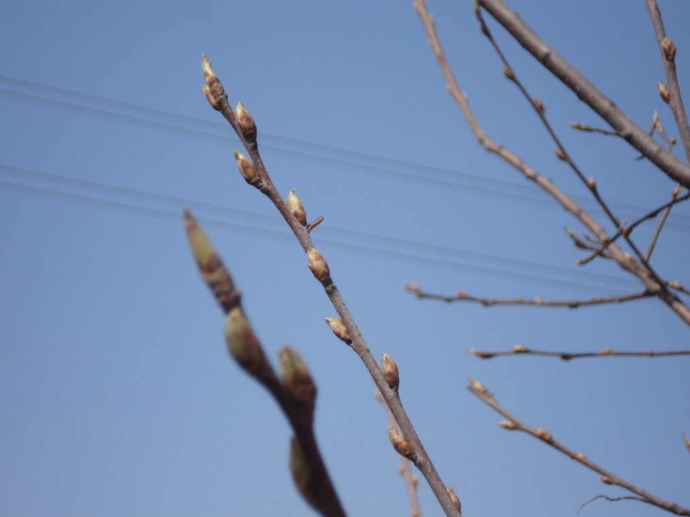
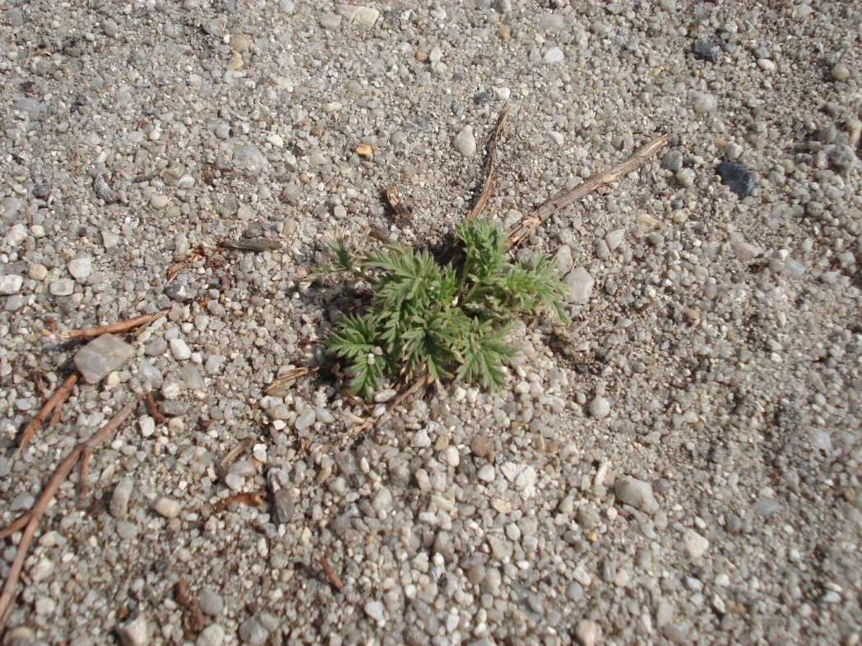
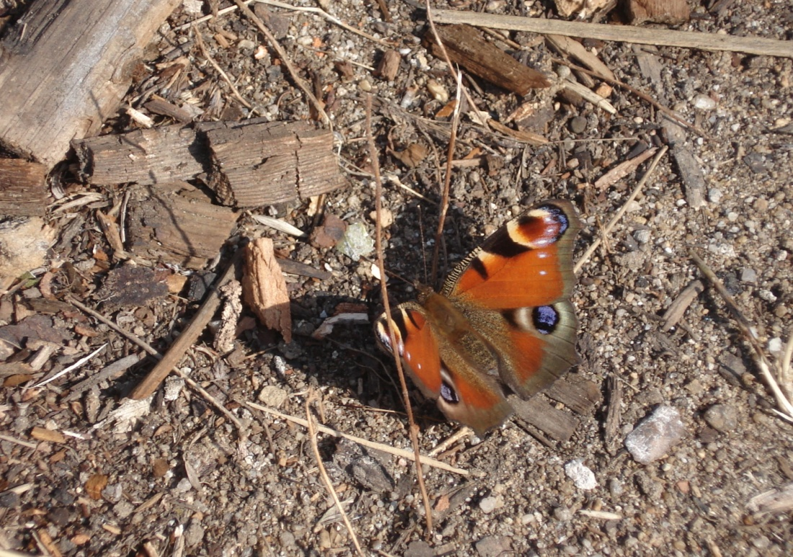
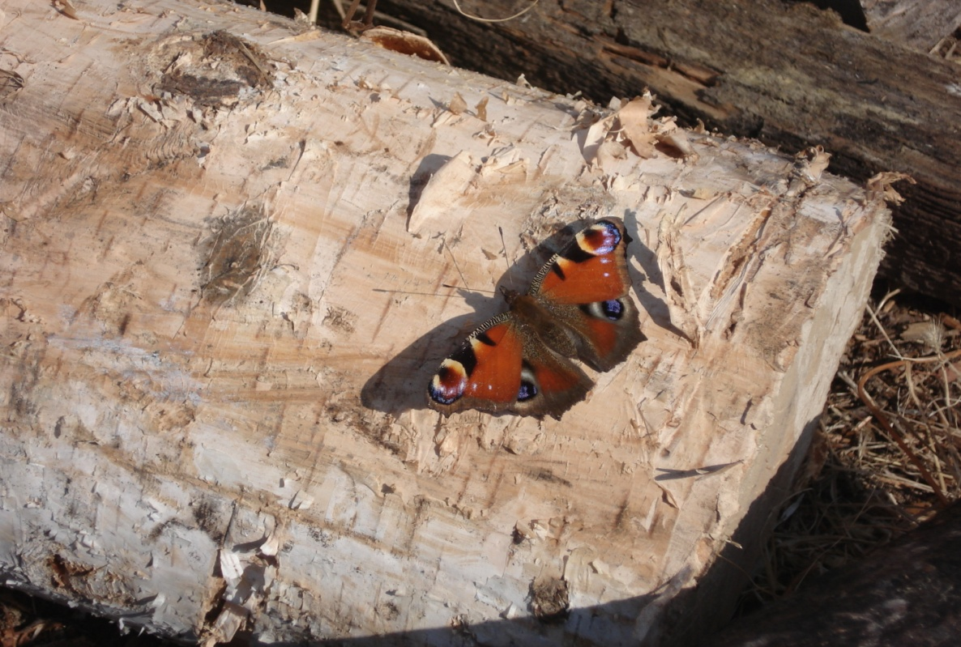
Признаки весны в живой природе
( Наблюдал Патрушев Аркадий)
Первый вылет бабочки

Slide 12
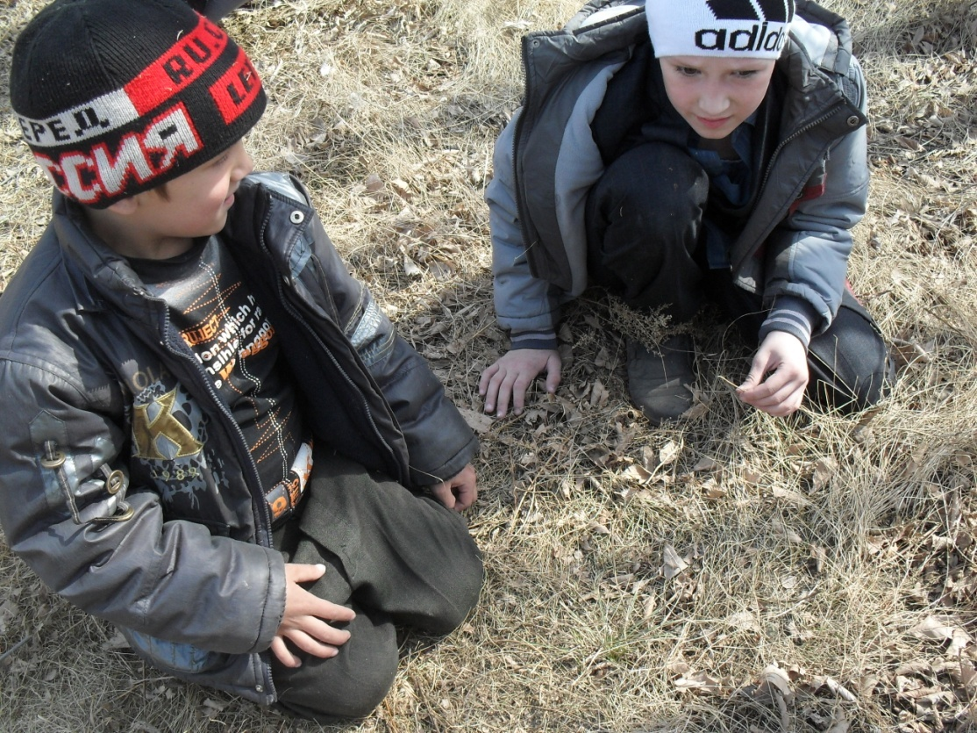
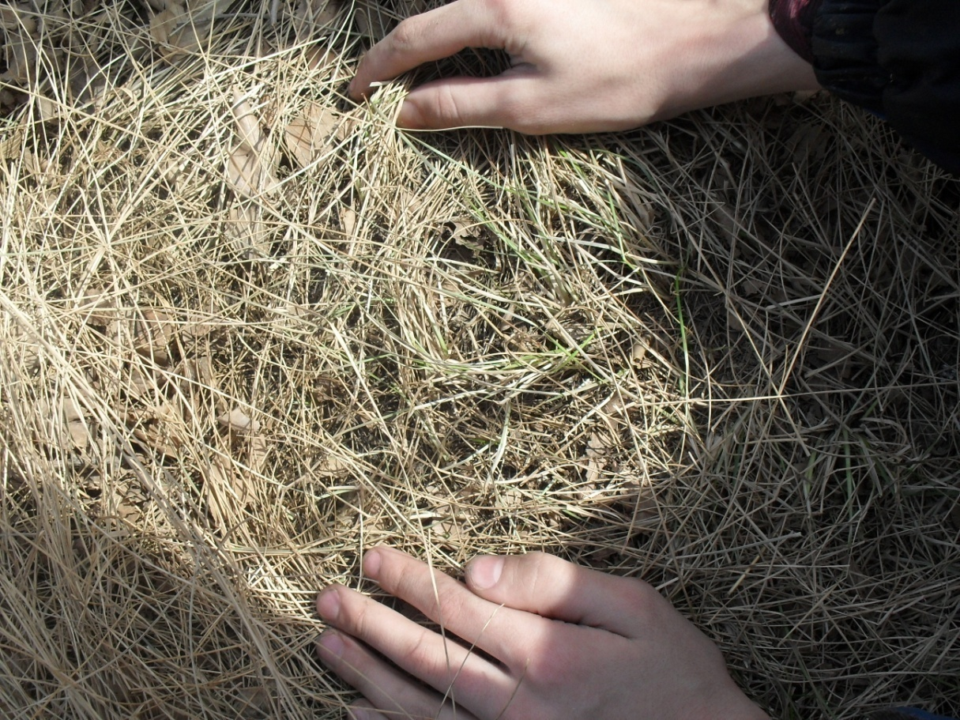
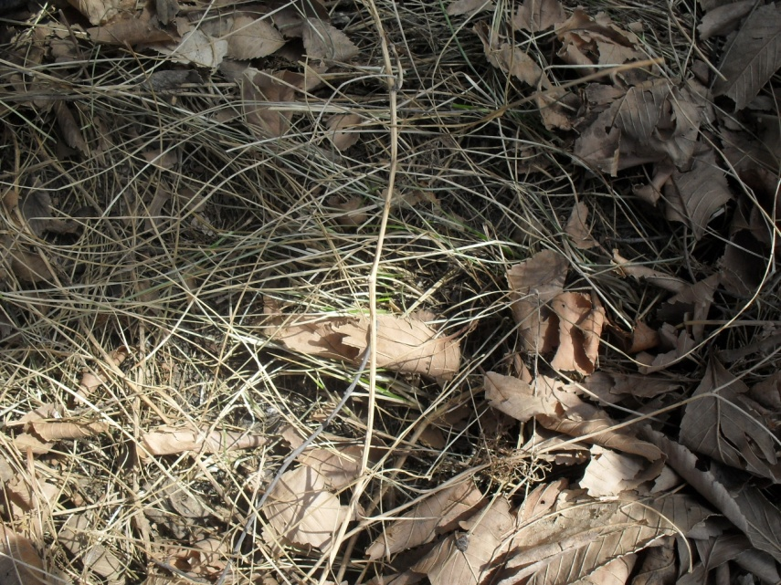
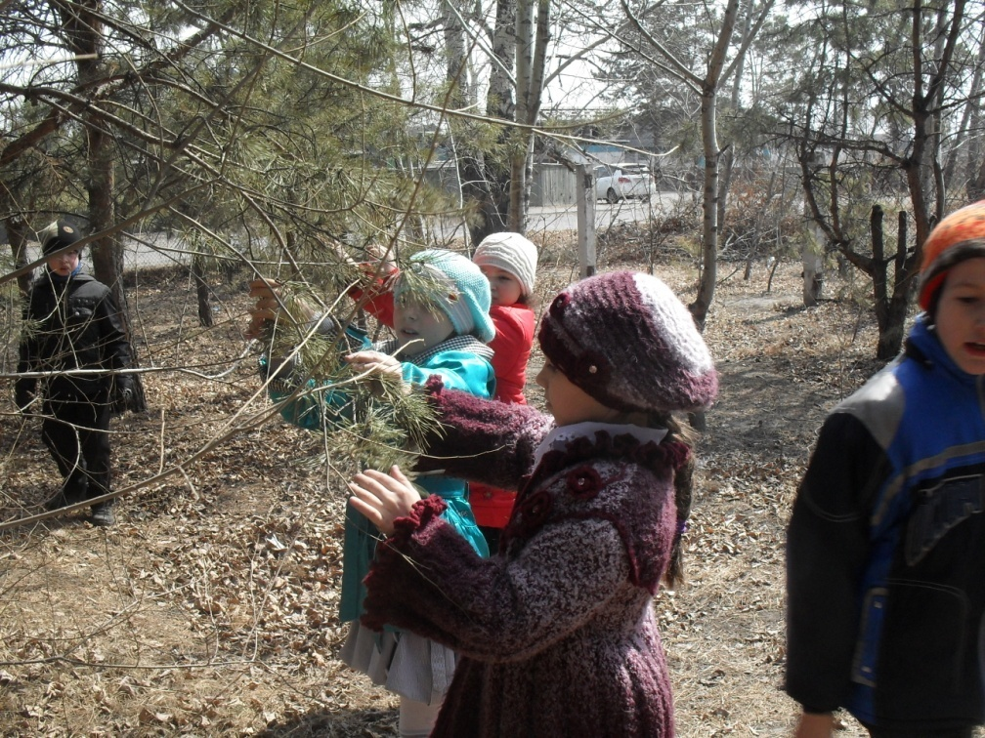
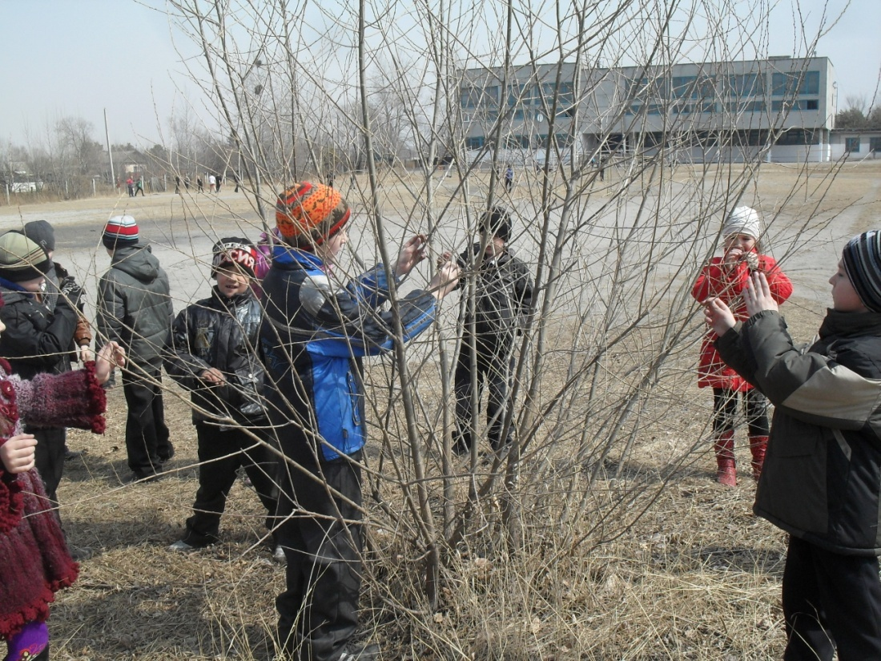
Зелёная трава появилась
Урок-экскурсия
Рассмотрим почки на веточках

Slide 13
Участие в проектно-исследовательской работе
ГОД | ТЕМА ПРОЕКТА | ШКОЛЬНЫЙ УРОВЕНЬ | РАЙОННЫЙ УРОВЕНЬ | РОССИЙСКИЙ УРОВЕНЬ
2009 | Загадки комнатных растений (Ильин Владислав) | 2 место | Номинация «Исследователь-практик» | «Первые шаги в науку», Диплом III степени
2009 | «Удивительный мир кошек» (Ильин Влад) |  |  | Конкурс МАН Диплом
2010 | «Сильно дерево корнями» (Куранова Галина) | 1 место | Номинация | Конкурс «Портфолио» Диплом лауреата
2010 | «Отчего ржавеют гвозди?» (Середа Григорий) | 2 место | Номинация | Конкурс «Портфолио» Диплом лауреата
2010 | «Происхождение вулканов» (ИльинВ.) | Номинация
2011 | «Собака породы лайка» (Шибанов Алексей) | 2 место | 3 место | Конкурс «Портфолио» Диплом лауреата
2012 | Проект «Открытка-валентинка» (Коробова Любовь) |  |  | Свидетельство публикации в электронном СМИ
2012 | «Мир моей черепахи» (Шибанов Алексей) | 1 место | 2 место | Конкурс «Портфолио»

Slide 14
Мои ученики в проектах и конкурсах

Slide 15
психолого-педагогические принципы:
- интерес к теме у детей должен выстраиваться с учётом их возрастных особенностей и житейского опыта;
- проектная деятельность ребёнка, как и любая другая творческая работа, должна быть построена только на его личной заинтересованности:
- сотрудничество учителя и учащихся, взаимопонимание;
- не следует планировать сложные долгосрочные проекты;

